Slide 1
Fundamentos de Algoritmos e Estrutura de Dados – Aula 02 – Listas Encadeadas
Prof. André Gustavo Hochuli
gustavo.hochuli@pucpr.br
aghochuli@ppgia.pucpr.br
Notes:
Prof. André Hochuli

Slide 2
Plano de Aula
Listas Encadeadas
Filas e Pilhas
Exercícios
Fund. Algoritmos e Estrutura de Dados - Prof. André Hochuli
Aula 02
Notes:
Prof. André Hochuli

Slide 3
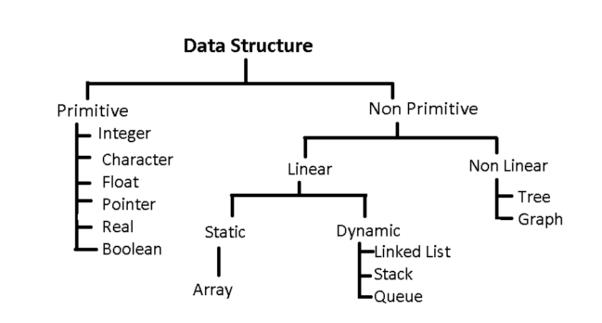
Estruturas de Dados
Fund. Algoritmos e Estrutura de Dados - Prof. André Hochuli
Aula 02
Notes:
Prof. André Hochuli

Slide 4
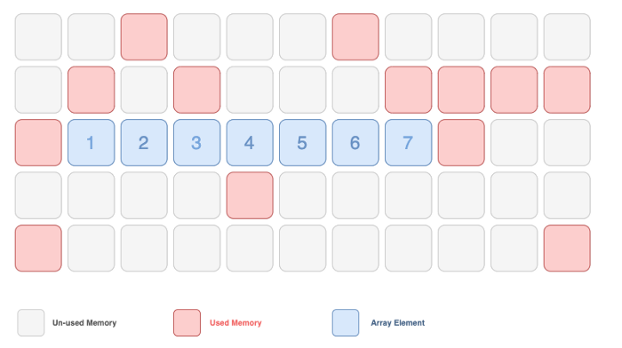
Estruturas de Dados Estáticas (Ou contíguas)
Alocação contígua
Vantagens
Acesso é rápido e sequencial
Baixo Overhead
Requer baixo nível de programação
Desvantagem
Inviável para grandes massas de dados
Limitado ao número de blocos sequenciais livres
Fund. Algoritmos e Estrutura de Dados - Prof. André Hochuli
Aula 02
Notes:
Prof. André Hochuli

Slide 5
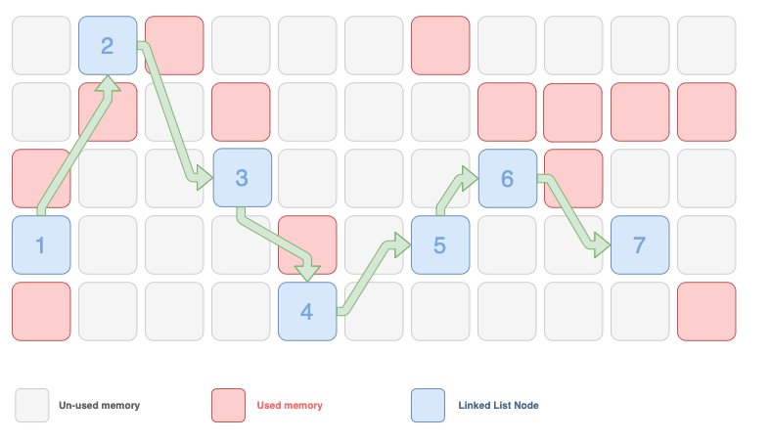
Estruturas de Dados Dinâmicas (Ou Encadeadas)
Alocação não-contígua
Vantagens
Armazenar grandes massas de dados
Memória física é o limite
Desvantagem
Desempenho
Alto Overhead
Elevado nível de abstração
Fund. Algoritmos e Estrutura de Dados - Prof. André Hochuli
Aula 02
Notes:
Prof. André Hochuli

Slide 6
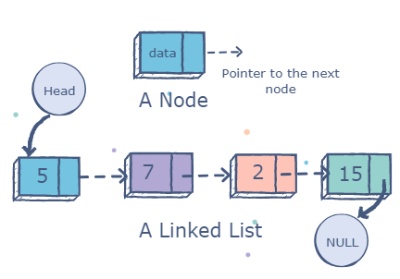
Estruturas de Dados Dinâmicas (Ou Encadeadas)
Topologia
Fund. Algoritmos e Estrutura de Dados - Prof. André Hochuli
Aula 02
Notes:
Prof. André Hochuli

Slide 7
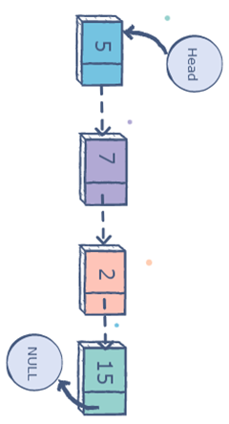
Pilha (Stack)
Pilha ou (Stack)
Inserção e Remoção da cabeça (Last In – First Out) - LIFO
Aplicações
Recursão (Programação)
Reverter Vetores
Histórico de Navegação
Etc
Fund. Algoritmos e Estrutura de Dados - Prof. André Hochuli
Aula 02
Notes:
Prof. André Hochuli

Slide 8
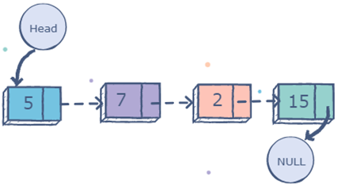
Fila (Queue)
Fila (Queue)
Inserção da Cauda
Remoção da Cabeça
First In – Last Out (FIFO)
Aplicações
Compartilhamento de Recursos
CPU, Interrupções, Harwades e Perifericos
Controle de Acesso
Transfêrência de Dados
Playlists
Fund. Algoritmos e Estrutura de Dados - Prof. André Hochuli
Aula 02
Notes:
Prof. André Hochuli

Slide 9
Implementação e Discussão
Vamos codificar!!
Estrutura de Dados - DeepNote - Listas Ligadas
Fund. Algoritmos e Estrutura de Dados - Prof. André Hochuli
Aula 02
Notes:
Prof. André Hochuli

Slide 10
Exercícios
Implemente um lista encadeada, com inserção e remoção em qualquer posição
Implemente um algoritmo de ordenação utilizando listas ligadas
Implemente o jogo da torre de Hanói
Implemente a impressão da de forma recursiva (em ordem e ordem-inversa)
Implemente a busca por elemento recursiva
Fund. Algoritmos e Estrutura de Dados - Prof. André Hochuli
Aula 02
Notes:
Prof. André Hochuli

